Slide 1

我们毕业啦
其实是答辩的标题地方
在线旅游预订平台的开发与推广
学校：阳光学院人工智能学院
答辩团队名称：壮志凌云

Slide 2
团队成员：
黄鹏伟，组长
谭敏静，数据库、前端
吴佳程，后端负责疑难杂症
许声鑫，后端负责增删改查
程卓宇，

Slide 3











项目背景
市场规模
AI推荐准确率
1.5万亿
75%
预计2025年中国在线旅游市场规模
当前AI推荐技术准确率
用户规模
最新政策
5.5亿
《在线旅游经营服务管理新规》
预计2025年中国在线旅游用户数
2025年实施，规范行业发展

Slide 4




















行业核心挑战
在线旅游行业尽管前景广阔，但仍面临以下关键挑战，需要创新解决方案：
技术系统稳定性
数据孤岛现象
用户隐私保护
系统需要达到99.99%的稳定性，任何故障都可能导致用户体验严重下降和品牌信任损失。
行业存在严重数据孤岛，阻碍了资源的有效整合和用户体验的提升，需要打破数据壁垒。
运营中用户隐私保护面临挑战，需要在提供个性化服务的同时确保数据安全与合规。
供应链管理
产品同质化
用户忠诚度
复杂的供应链环节导致管理难度增加，影响服务质量和用户体验，需要优化整合。
市场产品同质化竞争激烈，缺乏差异化特色，难以满足用户个性化需求和提升竞争力。
用户忠诚度持续下降，获客成本增加，需要创新模式提升用户粘性和长期价值。

Slide 5
















项目核心价值
提升服务效率
增强用户体验
自动化预订管理，降低成本
个性化推荐，满足多元需求
智能行程规划，优化资源
多语言客服，提升服务包容性
提高服务响应速度与准确性
增强用户满意度与忠诚度
整合旅游资源
拓展市场份额
打通酒店、交通、景区等供应链
数据分析精准定位市场
实现一站式服务，提高便捷性
制定差异化营销策略
提高旅游资源利用率与协同效应
扩大品牌影响力，提升市场占有率

Slide 6














平台总体设计理念
构建多角色、多终端协同的综合性平台
在线旅游预订平台
整合分散的旅游信息与服务
统一操作界面
一站式服务
解决行业痛点
为客户提供统一、高效的操作界面，简化信息获取流程，提升用户体验。
整合酒店、交通、景区等供应链，实现一站式服务，提高资源利用率。
打破信息孤岛，简化操作流程，提供高效、便捷的旅游服务体验。

Slide 7

























系统架构设计
客户端应用
商家端应用
管理端应用
登录注册子系统
商家管理子系统
平台管理子系统
负责用户账户的创建、身份验证及密码找回
处理商家入驻申请、资质审核、商品管理及订单状态
负责商家入驻审核、订单异常处理及平台反馈管理
主页与搜索子系统
提供个性化内容推荐、全局搜索及预订入口
商家订单数据监控
平台数据监控
心动模式子系统
公告与反馈管理
个性化推荐与快速预订功能
商家入驻审核流程
个人信息与订单子系统
管理用户资料、收藏及订单追踪
系统架构围绕三大核心应用展开，细分为六大子系统，实现全面功能覆盖

Slide 8





















技术选型方案
本项目的技术选型旨在确保平台的稳定性、可扩展性和高效性，涵盖了硬件与软件环境的各个层面
硬件环境
软件环境
客户端
操作系统
数据库
服务器
浏览器、iOS和Android
Linux
MySQL
腾讯云ECS
Web服务器
后端运行环境
Nginx
Spring Boot
后端编程语言
前端编程语言
Java
Vue 3 + TypeScript

Slide 9

























创新"心动模式"
智能算法核心
分析用户历史行为与偏好数据
实时数据动态调整推荐策略
智能推荐引擎
精准推送符合用户兴趣的目的地
分析用户行为与偏好
用户体验提升
高效发现
简化决策
个性化旅行卡片
快速浏览个性化推荐
直观滑动完成选择
根据用户偏好智能推荐
心动体验
一键预订
直观反馈机制
心动即刻进入详情页
用户滑动操作

Slide 10
























一体化商家管理功能
为入驻平台的商家提供一站式管理解决方案，确保高效业务运营
商家运营流程
核心功能模块
1
入驻申请
入驻申请与资质审核
商品信息维护
提交入驻申请并上传资质证明
商家提交资质，平台审核入驻申请和商品发布审核
管理旅游产品信息，实时更新库存和价格
2
资质审核
平台审核商家资质真实性与合法性
订单状态管理
审核结果查询
实时查看并管理订单，包括确认、修改、取消等
随时查询入驻申请和商品发布的审核进度与结果
3
商品管理
录入、编辑和管理旅游产品信息
4
订单处理
平台价值
管理订单状态与处理各类订单操作
简化商家入驻流程，提高审核效率
提供全方位商家管理工具，降低运营成本
标准化商家管理流程，提升平台整体服务质量

Slide 11





















精细化订单管理流程
设计原则："逻辑分离"
对不同旅游产品进行独立订单处理，确保业务流程清晰高效
订单全生命周期流程
订单创建
支付处理
状态跟踪
详情查看
用户选择产品，生成待支付订单
集成第三方支付接口，安全便捷
订单状态实时更新，可被追踪
用户商家可随时查看订单详情
订单状态流转
核心功能特点
实时状态更新
订单状态实时流转
待支付
已支付
待出行
已完成
已取消
双角色可见
用户商家均可查看详情
完整生命周期
覆盖全生命周期管理

Slide 12


















互动式社区生态构建
游记浏览与搜索
社区生态价值
用户可浏览其他用户发布的游记、攻略，并通过关键词搜索感兴趣的内容。
增强用户粘性，提高平台活跃度
为用户提供丰富的旅行参考和灵感
形成用户生成内容的良性循环
内容发布
降低平台内容生产成本
社区生态
用户可以发布自己的旅行游记、图片和视频，分享旅行体验。
评论与点赞
用户可以对感兴趣的游记进行评论、点赞，与其他旅行爱好者进行互动。
UGC良性循环

Slide 13















安全与接口要求
安全要求
接口要求
用户密码存储
支付接口
用户密码必须经过哈希加盐处理后存储，以防止明文泄露。
后端需集成微信支付和支付宝的官方SDK，并调用其API完成支付流程。
API接口认证与授权
所有API接口均需进行严格的认证与授权校验，杜绝未经授权的访问。
短信服务接口
后端需调用第三方短信服务API，用于发送手机验证码等。
Web安全漏洞防范
地图服务接口
系统需有效防范OWASP Top 10中常见的Web安全漏洞，包括但不限于SQL注入、跨站脚本攻击（XSS）等。
前端需调用地图服务商的JS API，以展示酒店、景点等地理位置信息。

Slide 14





















设计约束条件
数据命名规范
文档与代码结构
数据库表和字段命名统一且有意义
提供详细的系统设计文档
表名采用下划线命名法
提供完整的系统源代码
字段名清晰表达数据含义
采用模块化的代码结构以降低耦合度
避免使用保留字和特殊字符
技术可移植性
跨平台兼容性
后端基于Java开发
良好的跨平台兼容性
可移植到任何支持JVM的操作系统
Chrome
Firefox
Safari
Edge
前端基于Web标准
可在所有现代浏览器上运行
可在安装了浏览器的PC或移动设备上稳定运行

Slide 15
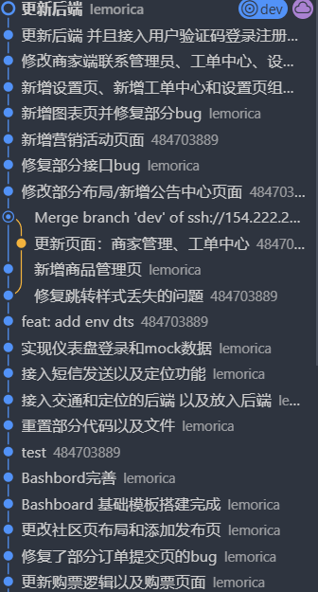
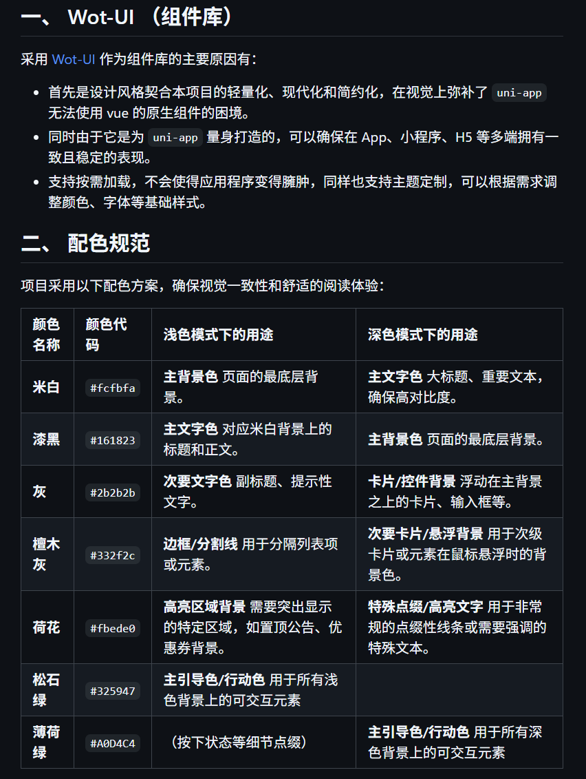
采用中文技术文档的写作规范
采用 Gitea 来进行版本管理和备份

Slide 16
系统设计阶段
交流与测试阶段
项目招投标阶段
1.总体架构设计
2.子系统划分
3.数据库设计
4.接口设计
5.UI/交互设计
1.团队内部开发交流
2.模块联调与集成测试
3.功能测试
4.性能测试
5.问题修复与优化
1.响应招标需求
2.编制投标文件
3.参与投标评审
4.中标公示
01
02
03
04
05
06
需求分析阶段
系统开发阶段
系统实施阶段
1.市场调研与用户需求采集
2.商家/管理员/客户多角色需求梳理
3.功能/性能/接口/安全需求定义
4.需求文档评审确认
1.后端开发(Java+Spring Boot)
2.前端开发(Vue3+TypeScript+Unibest)
3.第三方接口集成
4.核心功能实现
1.服务器部署
2.数据初始化与环境配置
3.商家入驻与商品上线
4.用户推广与系统试运行
5.正式运营与维护支持

Slide 17
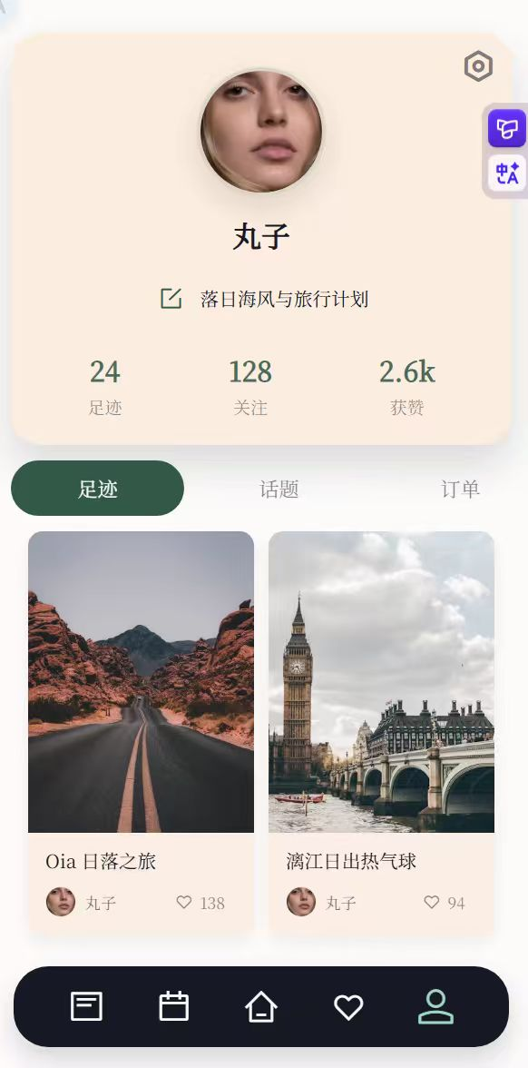
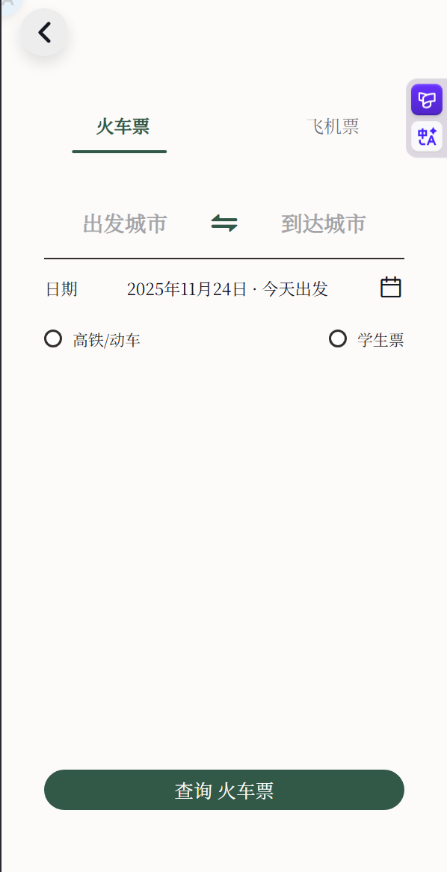
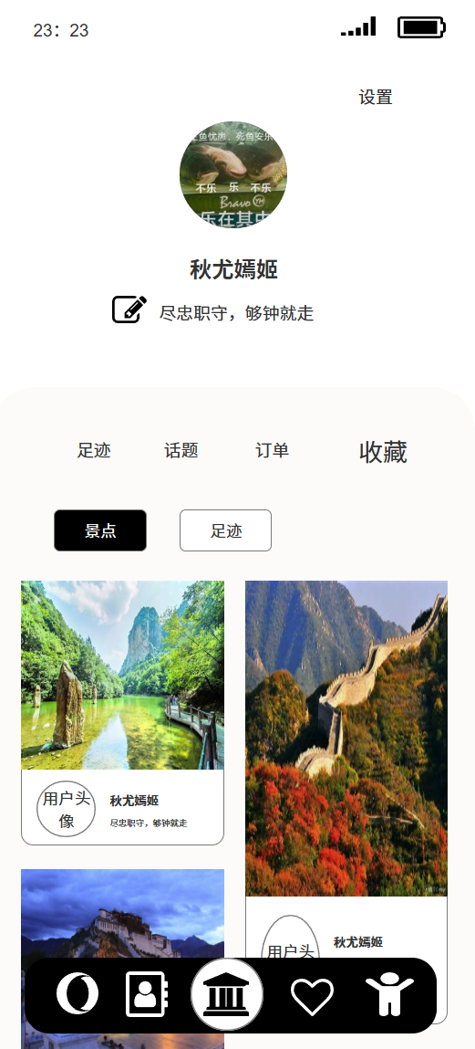
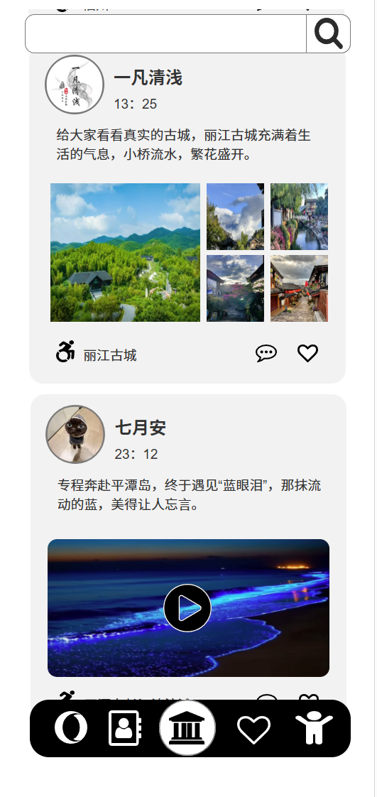
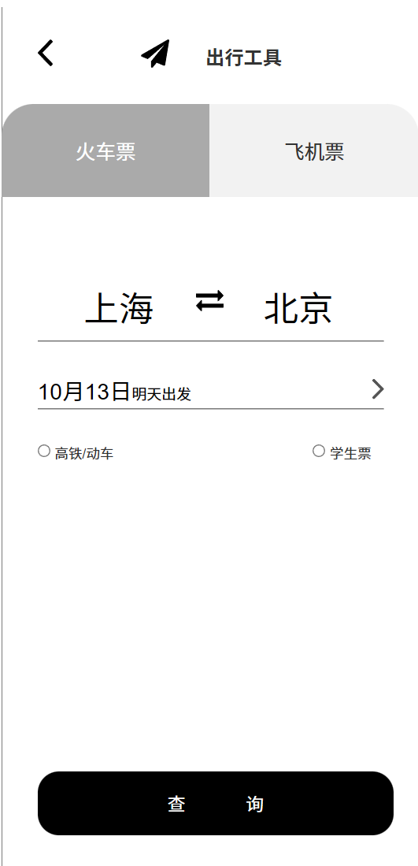
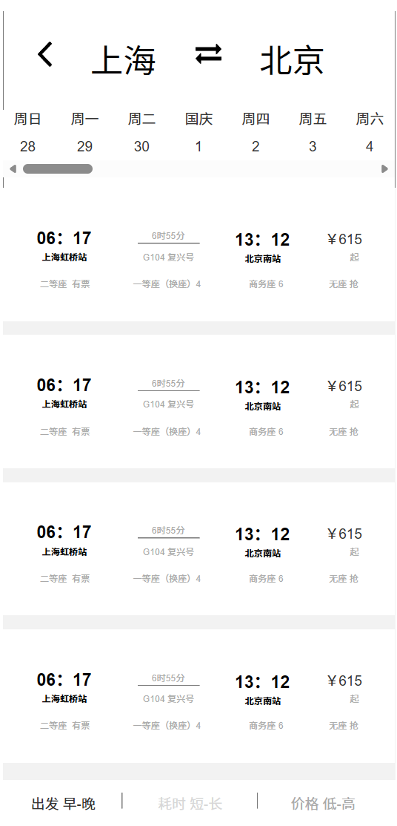
App页面(预期)

Slide 18
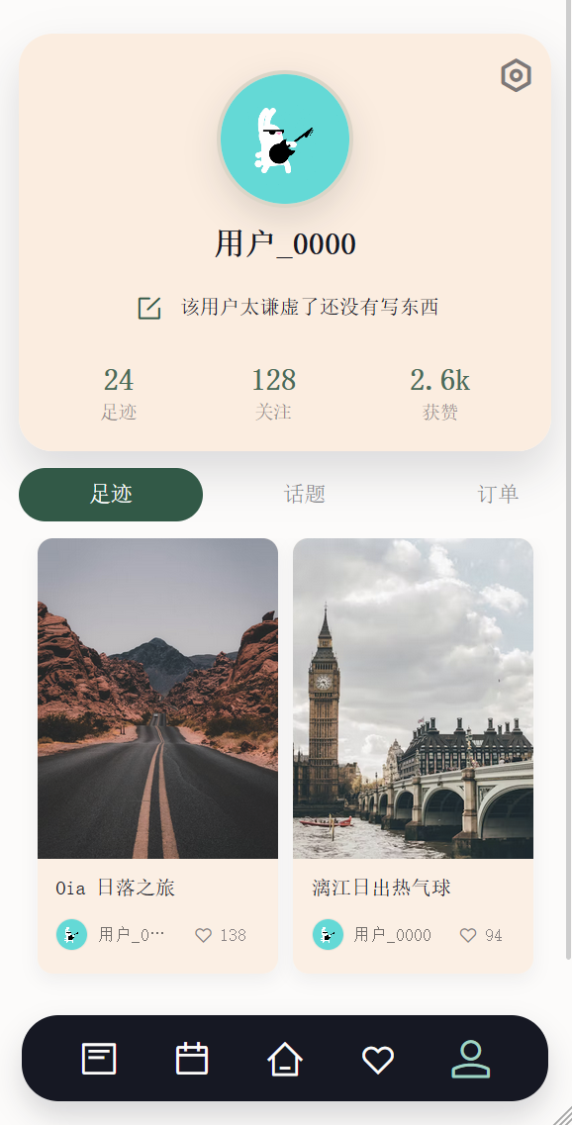
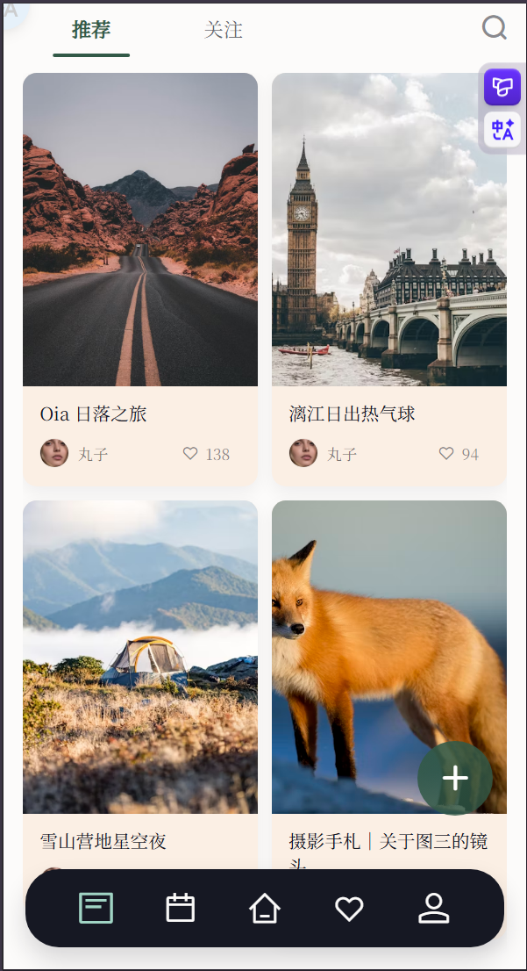
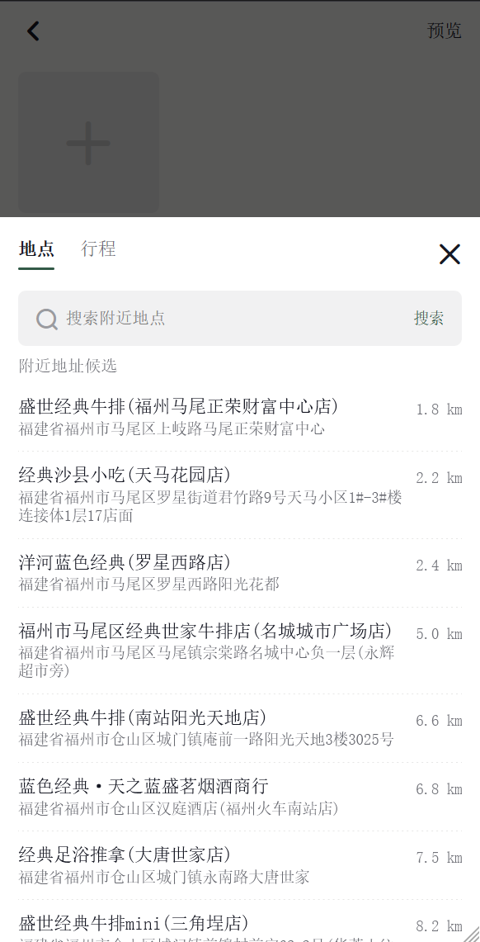
App页面(实际)

Slide 19
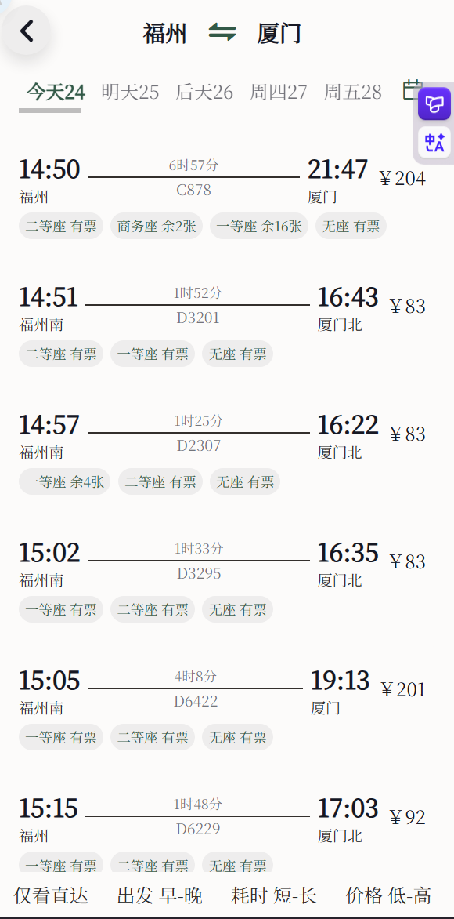
App页面(实际)

Slide 20
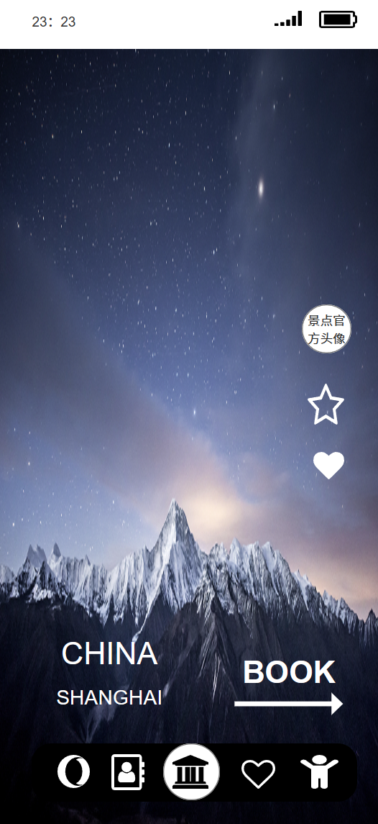
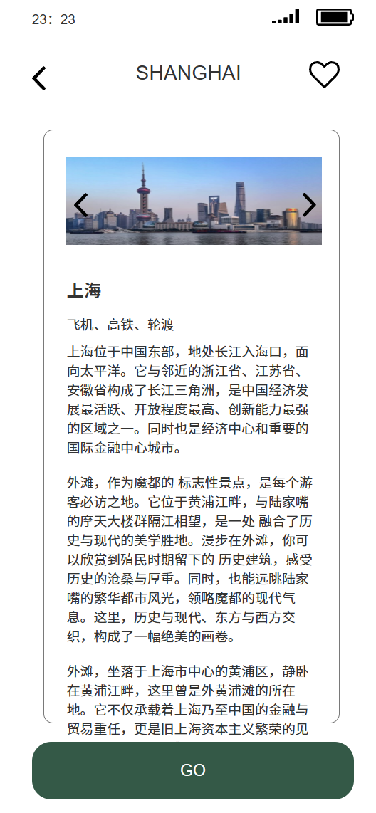
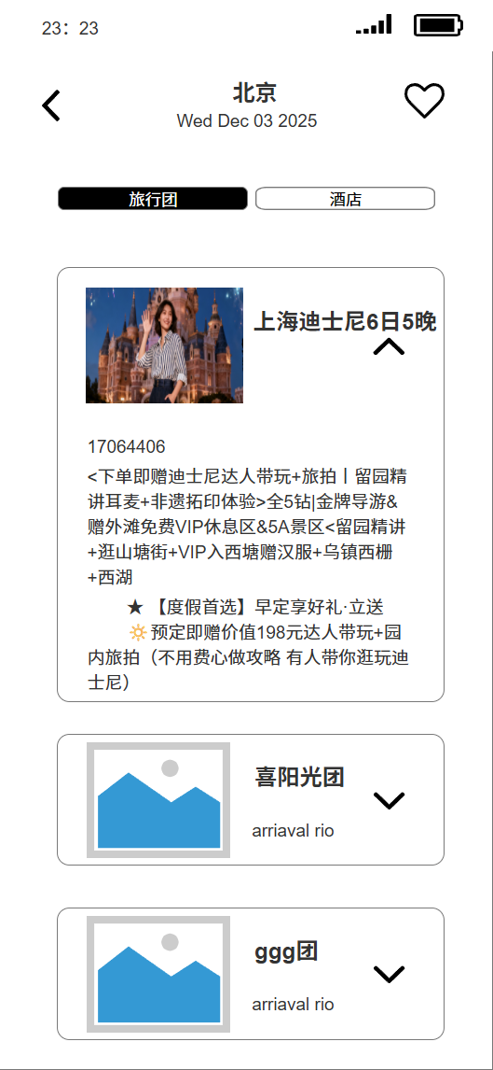
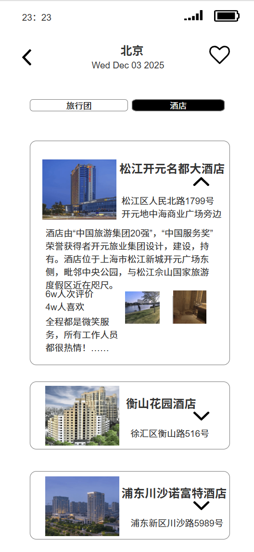
心动模式(预期)

Slide 21
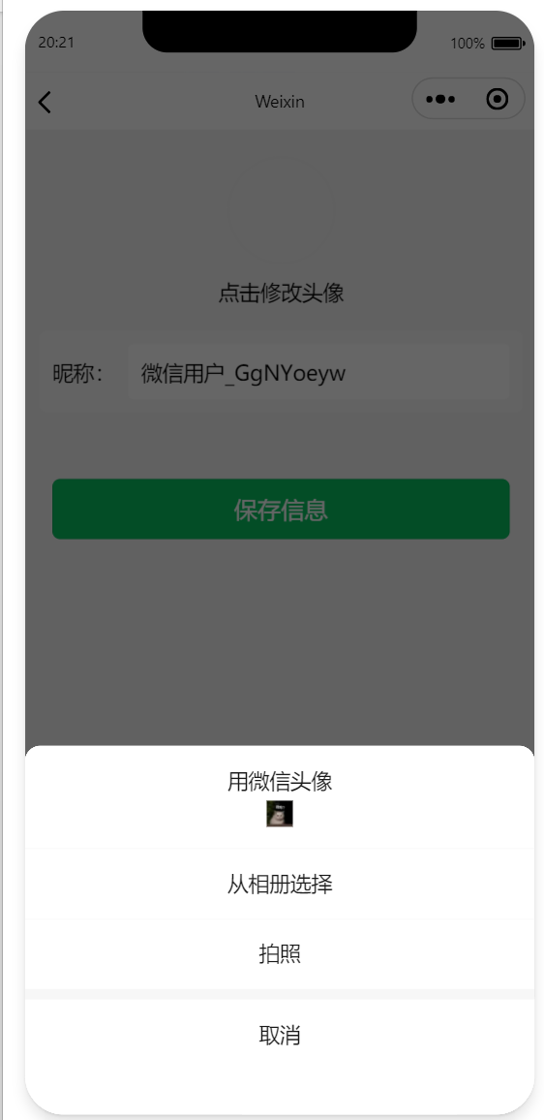
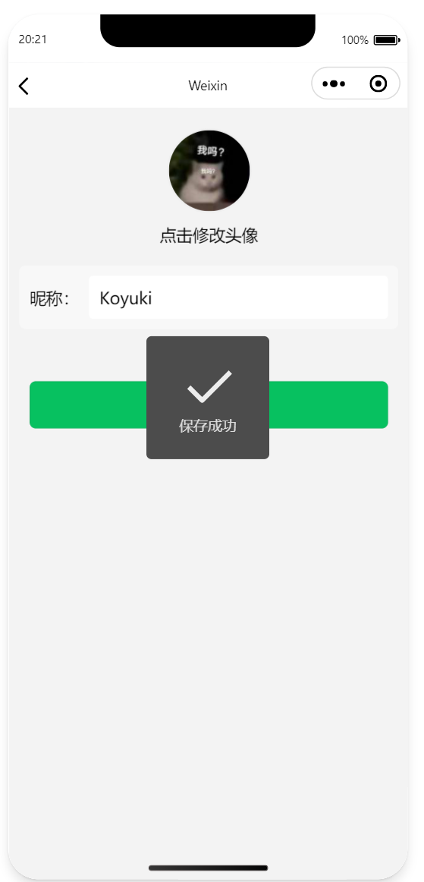


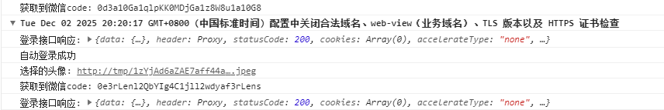
微信登录页面

Slide 22
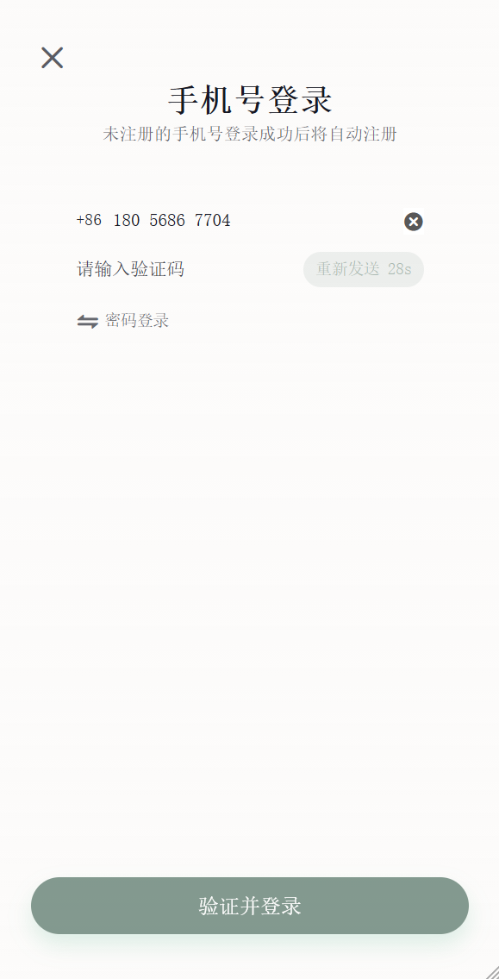
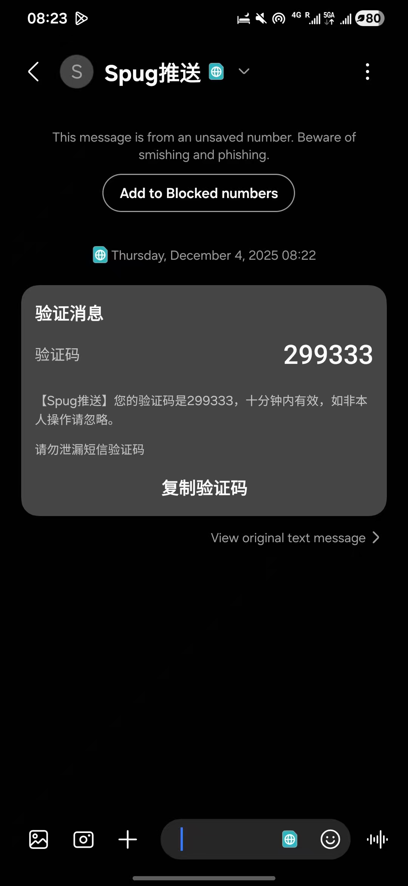
手机验证码登录注册页面

Slide 23
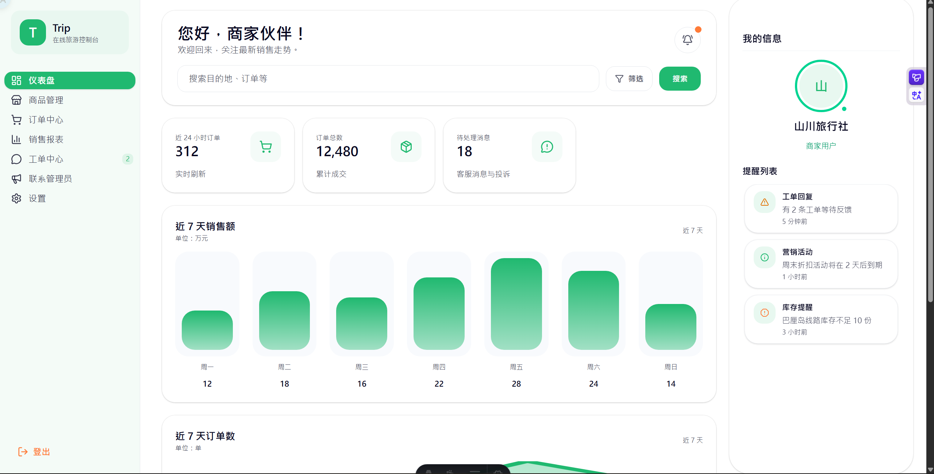
商家页面

Slide 24
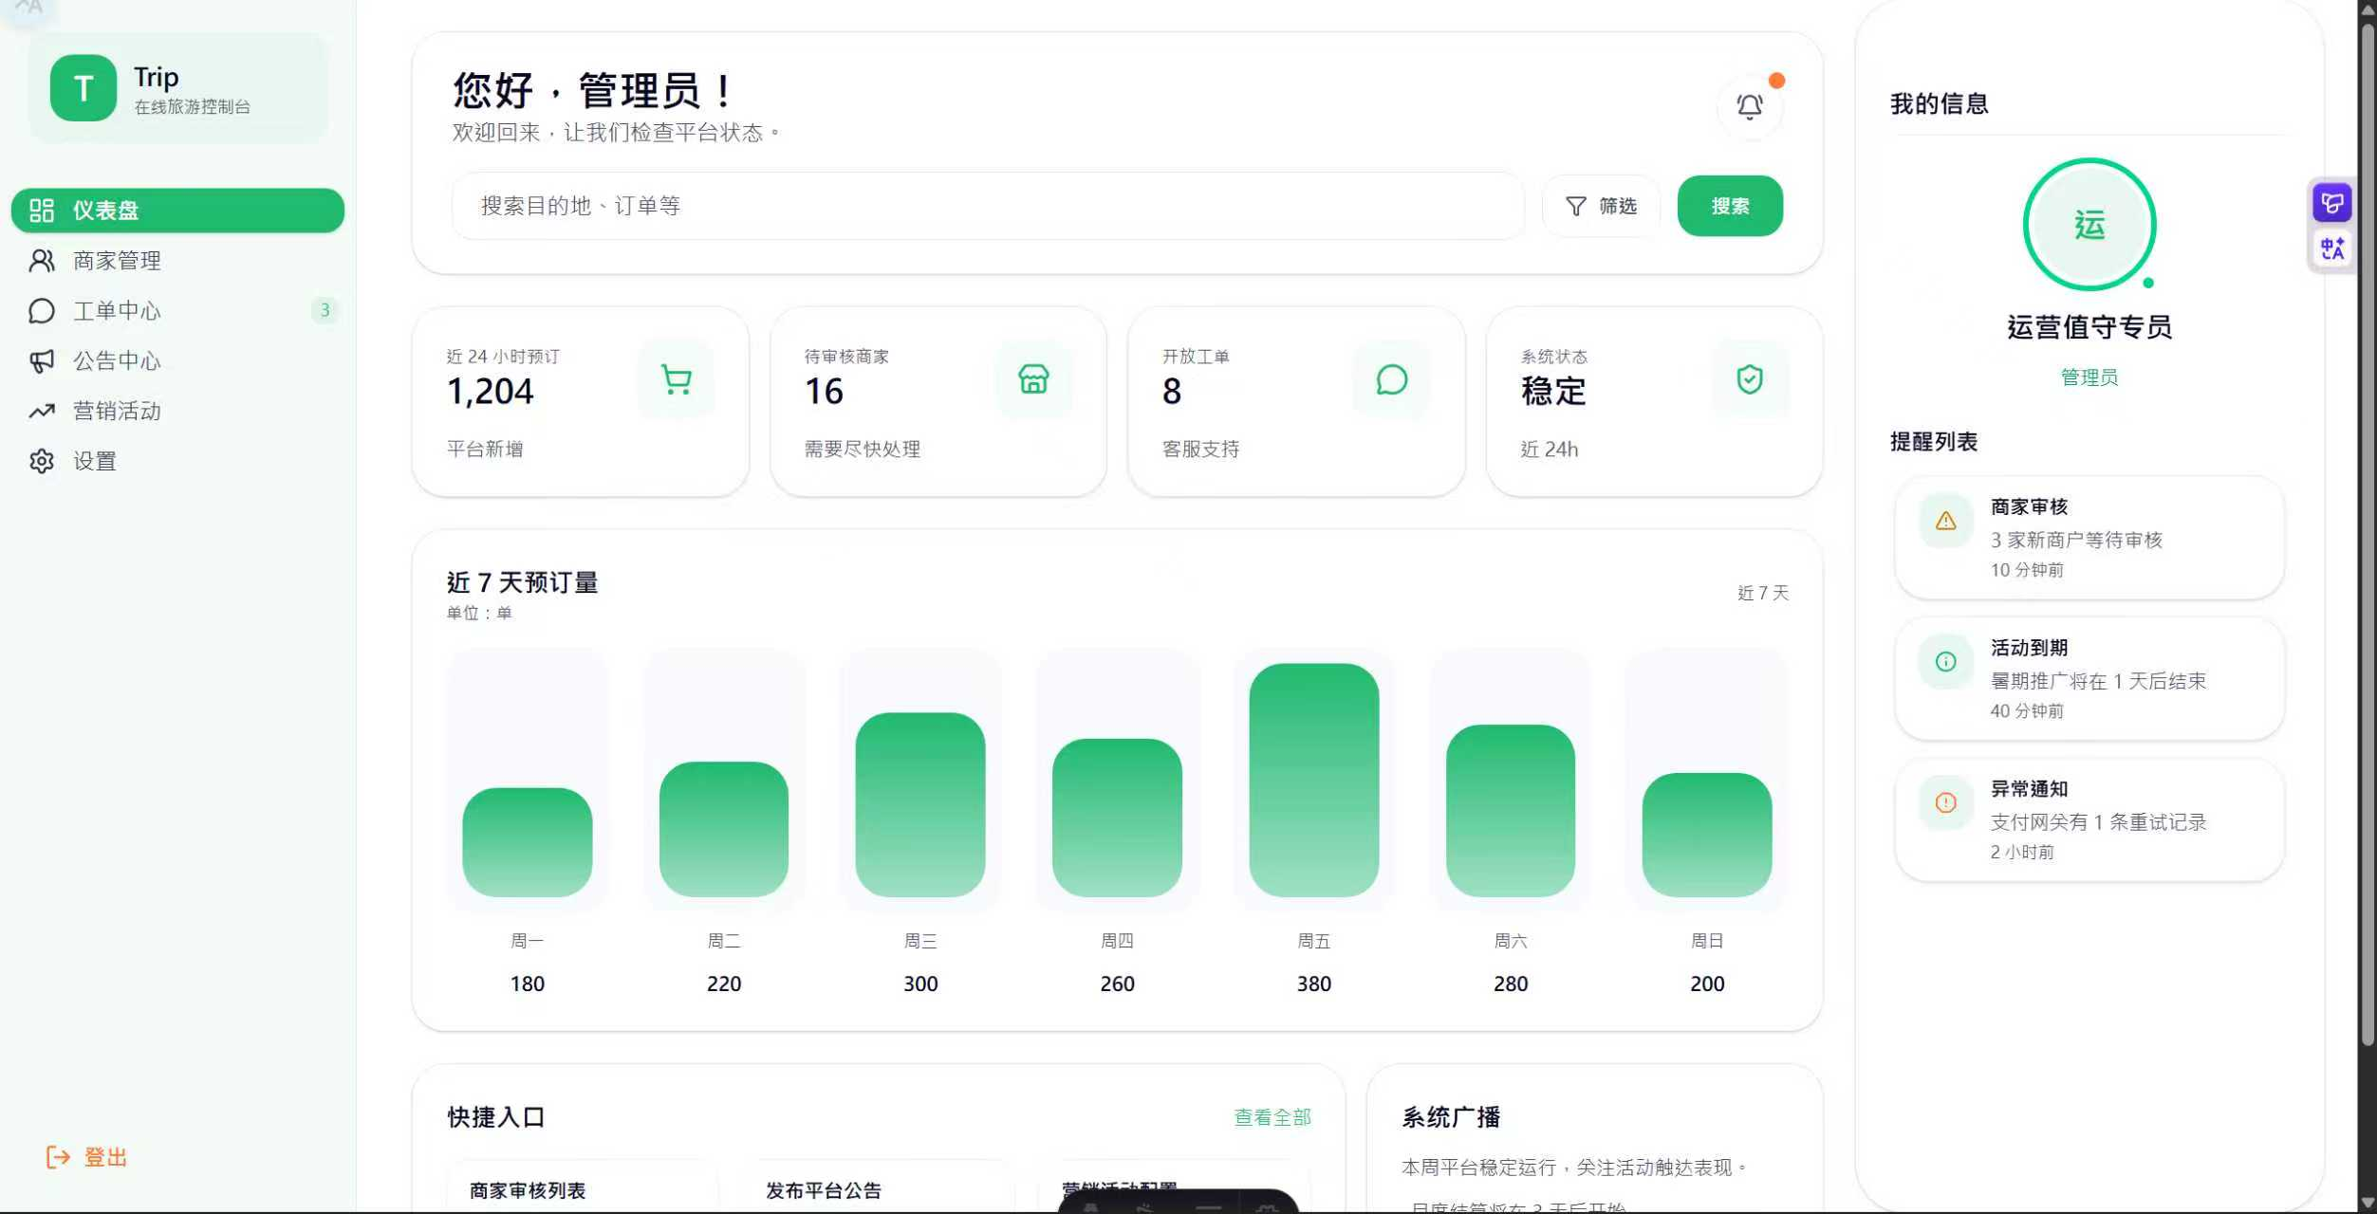
管理员页面

Slide 25
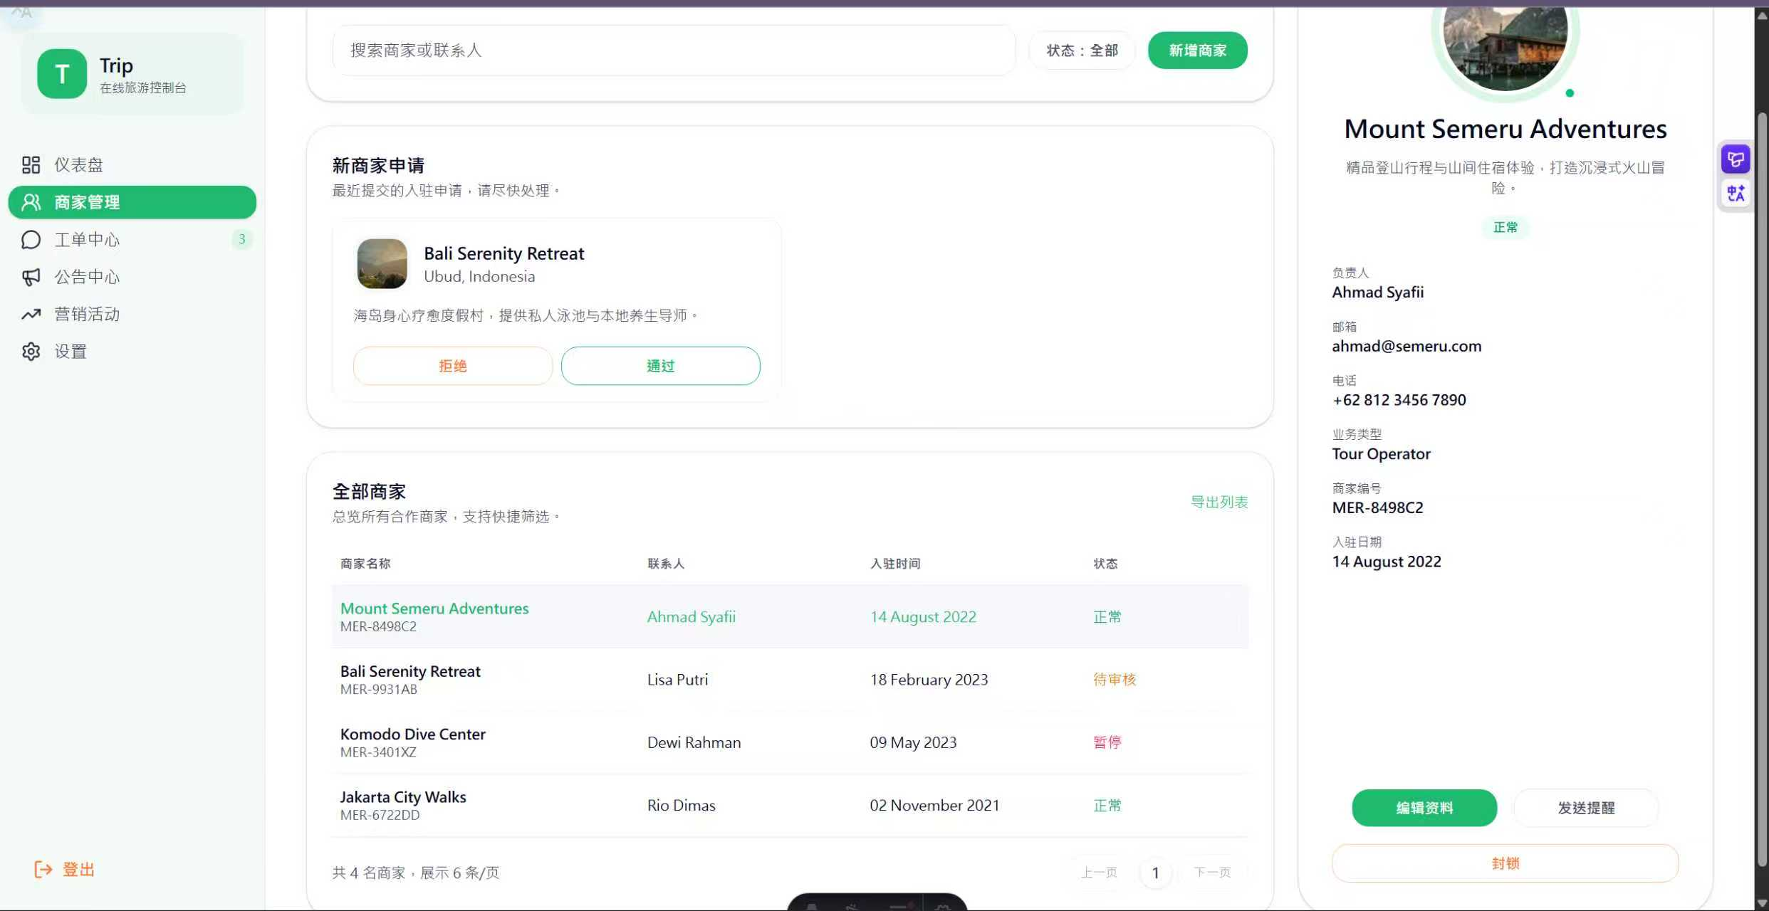
管理员商家管理页面

